Slide 1

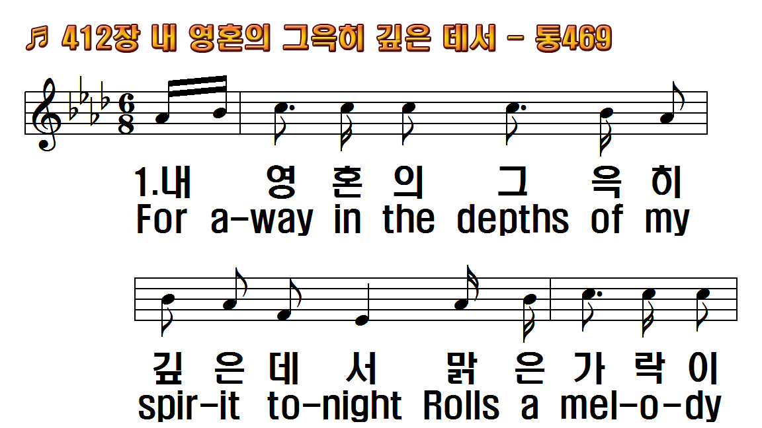
1.내 영혼의 그윽히 깊은
2.내 맘속에 솟아난 이
3.내 영혼에 평화가 넘쳐
4.이 땅 위의 험한 길 가는
후.평화 평화로다 하늘
1.For away in the
2.What a treasure I
3.I am resting tonight in
4.Ah! soul, are you
R.Peace! Peace!

Slide 2
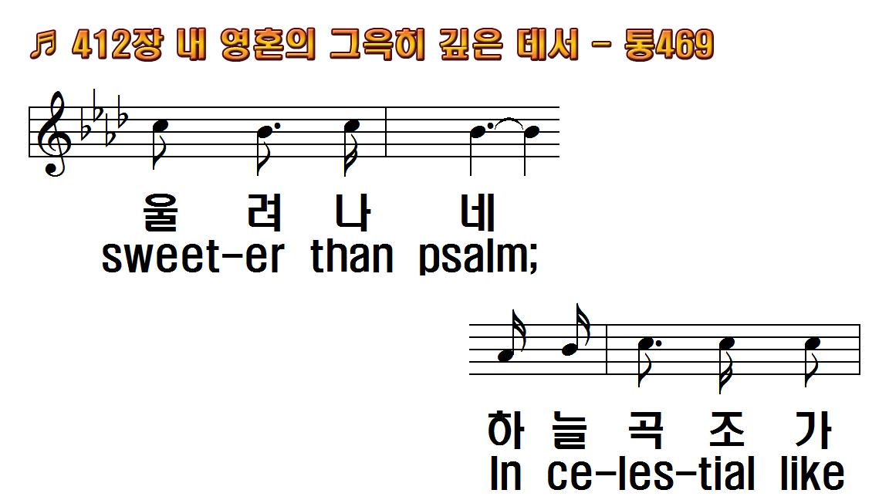
1.내 영혼의 그윽히 깊은
2.내 맘속에 솟아난 이
3.내 영혼에 평화가 넘쳐
4.이 땅 위의 험한 길 가는
후.평화 평화로다 하늘
1.For away in the
2.What a treasure I
3.I am resting tonight in
4.Ah! soul, are you
R.Peace! Peace!

Slide 3
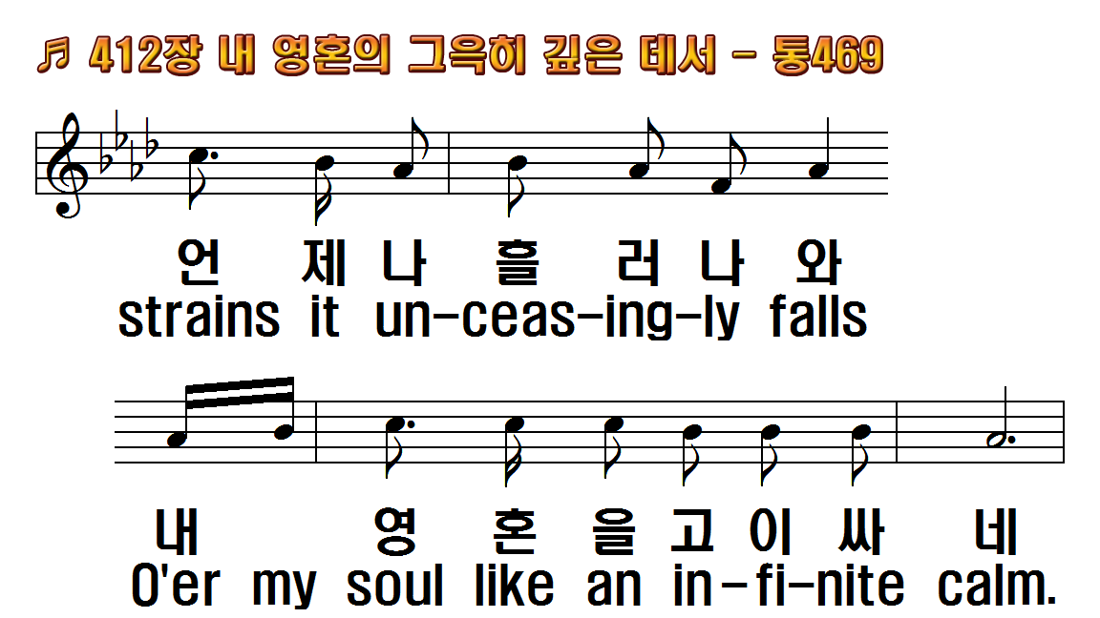
1.내 영혼의 그윽히 깊은
2.내 맘속에 솟아난 이
3.내 영혼에 평화가 넘쳐
4.이 땅 위의 험한 길 가는
후.평화 평화로다 하늘
1.For away in the
2.What a treasure I
3.I am resting tonight in
4.Ah! soul, are you
R.Peace! Peace!

Slide 4
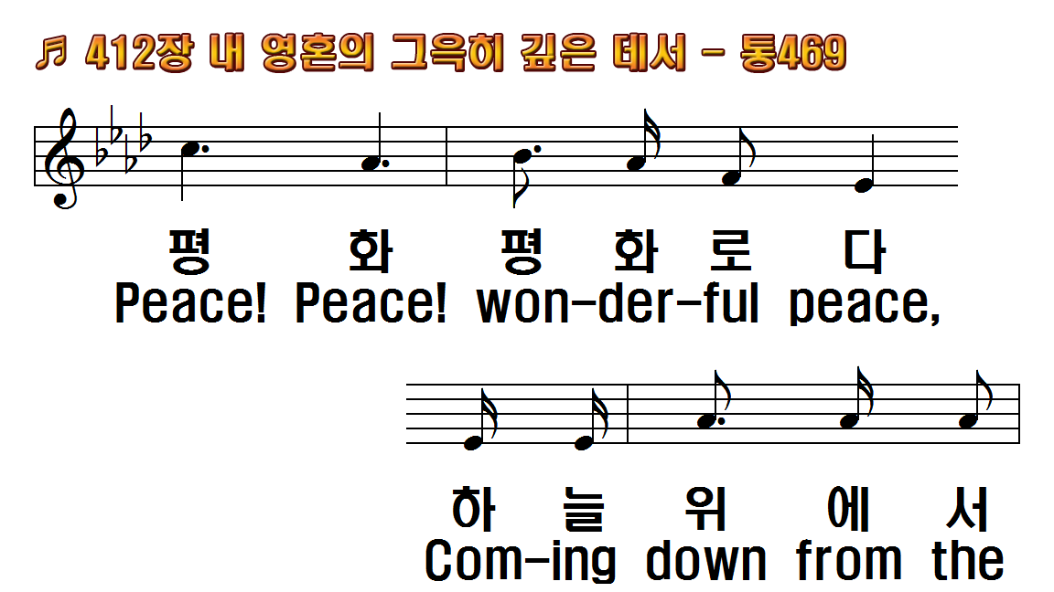
1.내 영혼의 그윽히 깊은
2.내 맘속에 솟아난 이
3.내 영혼에 평화가 넘쳐
4.이 땅 위의 험한 길 가는
후.평화 평화로다 하늘
1.For away in the
2.What a treasure I
3.I am resting tonight in
4.Ah! soul, are you
R.Peace! Peace!

Slide 5
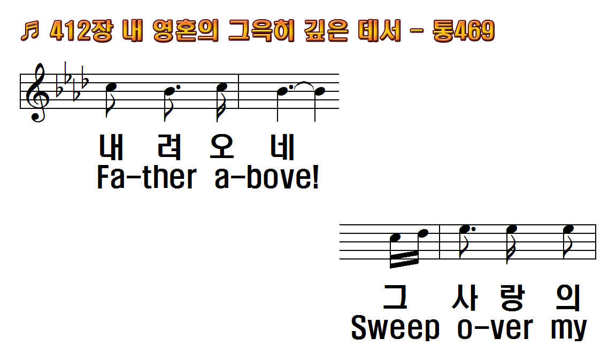
1.내 영혼의 그윽히 깊은
2.내 맘속에 솟아난 이
3.내 영혼에 평화가 넘쳐
4.이 땅 위의 험한 길 가는
후.평화 평화로다 하늘
1.For away in the
2.What a treasure I
3.I am resting tonight in
4.Ah! soul, are you
R.Peace! Peace!

Slide 6
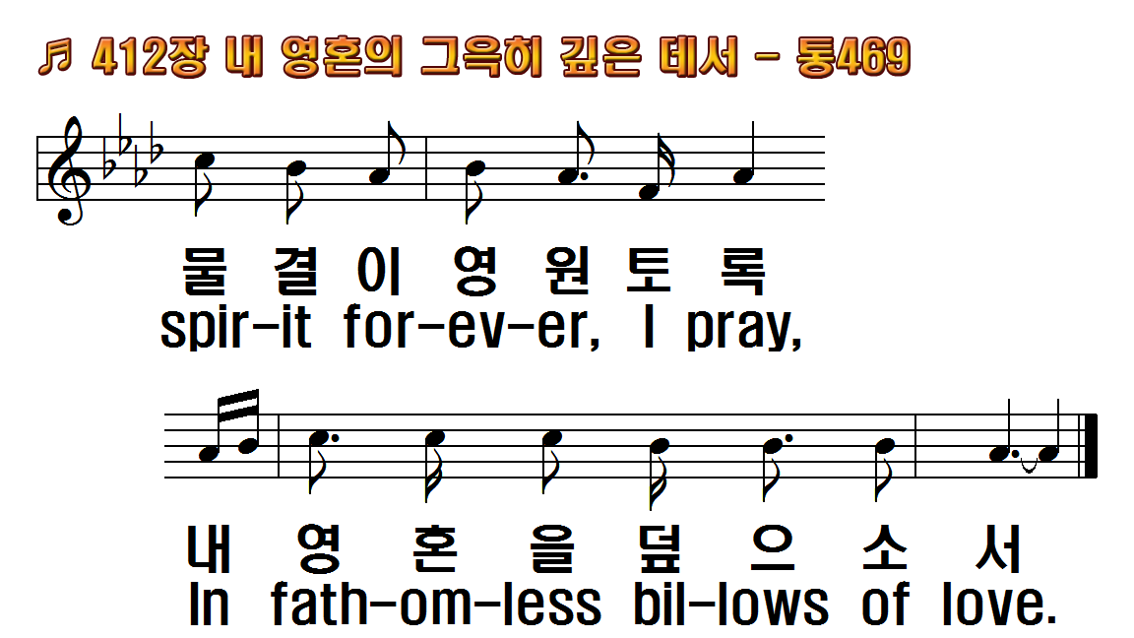
1.내 영혼의 그윽히 깊은
2.내 맘속에 솟아난 이
3.내 영혼에 평화가 넘쳐
4.이 땅 위의 험한 길 가는
후.평화 평화로다 하늘
1.For away in the
2.What a treasure I
3.I am resting tonight in
4.Ah! soul, are you
R.Peace! Peace!

Slide 7
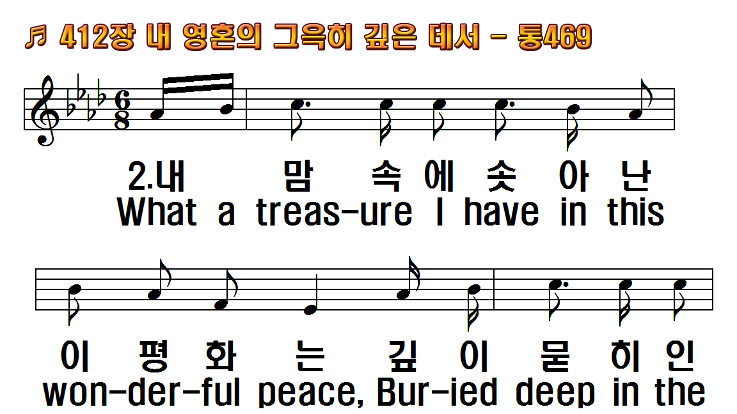
1.내 영혼의 그윽히 깊은
2.내 맘속에 솟아난 이
3.내 영혼에 평화가 넘쳐
4.이 땅 위의 험한 길 가는
후.평화 평화로다 하늘
1.For away in the
2.What a treasure I
3.I am resting tonight in
4.Ah! soul, are you
R.Peace! Peace!

Slide 8
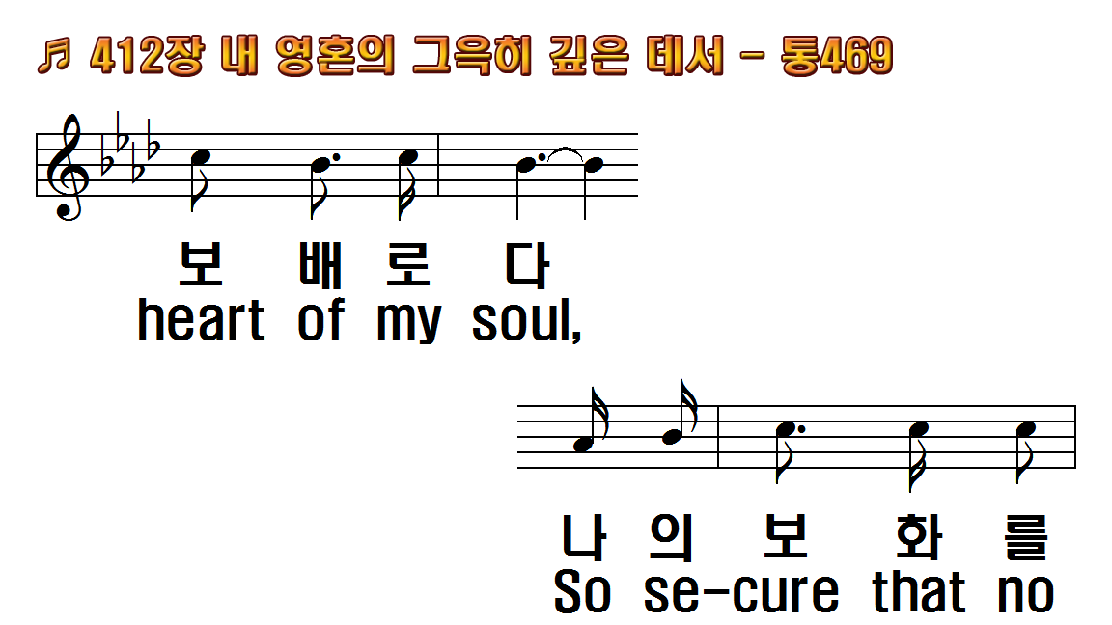
1.내 영혼의 그윽히 깊은
2.내 맘속에 솟아난 이
3.내 영혼에 평화가 넘쳐
4.이 땅 위의 험한 길 가는
후.평화 평화로다 하늘
1.For away in the
2.What a treasure I
3.I am resting tonight in
4.Ah! soul, are you
R.Peace! Peace!

Slide 9
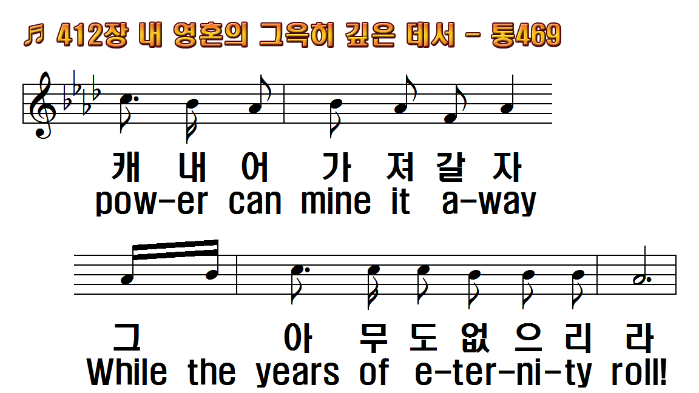
1.내 영혼의 그윽히 깊은
2.내 맘속에 솟아난 이
3.내 영혼에 평화가 넘쳐
4.이 땅 위의 험한 길 가는
후.평화 평화로다 하늘
1.For away in the
2.What a treasure I
3.I am resting tonight in
4.Ah! soul, are you
R.Peace! Peace!

Slide 10
1.내 영혼의 그윽히 깊은
2.내 맘속에 솟아난 이
3.내 영혼에 평화가 넘쳐
4.이 땅 위의 험한 길 가는
후.평화 평화로다 하늘
1.For away in the
2.What a treasure I
3.I am resting tonight in
4.Ah! soul, are you
R.Peace! Peace!

Slide 11
1.내 영혼의 그윽히 깊은
2.내 맘속에 솟아난 이
3.내 영혼에 평화가 넘쳐
4.이 땅 위의 험한 길 가는
후.평화 평화로다 하늘
1.For away in the
2.What a treasure I
3.I am resting tonight in
4.Ah! soul, are you
R.Peace! Peace!

Slide 12
1.내 영혼의 그윽히 깊은
2.내 맘속에 솟아난 이
3.내 영혼에 평화가 넘쳐
4.이 땅 위의 험한 길 가는
후.평화 평화로다 하늘
1.For away in the
2.What a treasure I
3.I am resting tonight in
4.Ah! soul, are you
R.Peace! Peace!

Slide 13
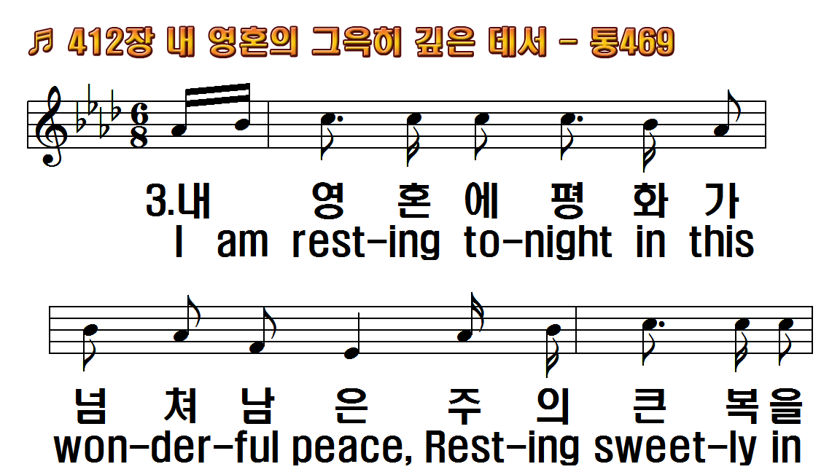
1.내 영혼의 그윽히 깊은
2.내 맘속에 솟아난 이
3.내 영혼에 평화가 넘쳐
4.이 땅 위의 험한 길 가는
후.평화 평화로다 하늘
1.For away in the
2.What a treasure I
3.I am resting tonight in
4.Ah! soul, are you
R.Peace! Peace!

Slide 14
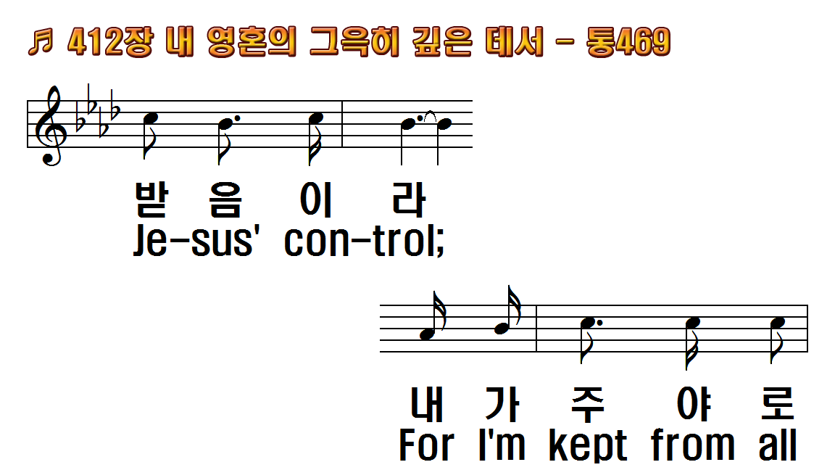
1.내 영혼의 그윽히 깊은
2.내 맘속에 솟아난 이
3.내 영혼에 평화가 넘쳐
4.이 땅 위의 험한 길 가는
후.평화 평화로다 하늘
1.For away in the
2.What a treasure I
3.I am resting tonight in
4.Ah! soul, are you
R.Peace! Peace!

Slide 15
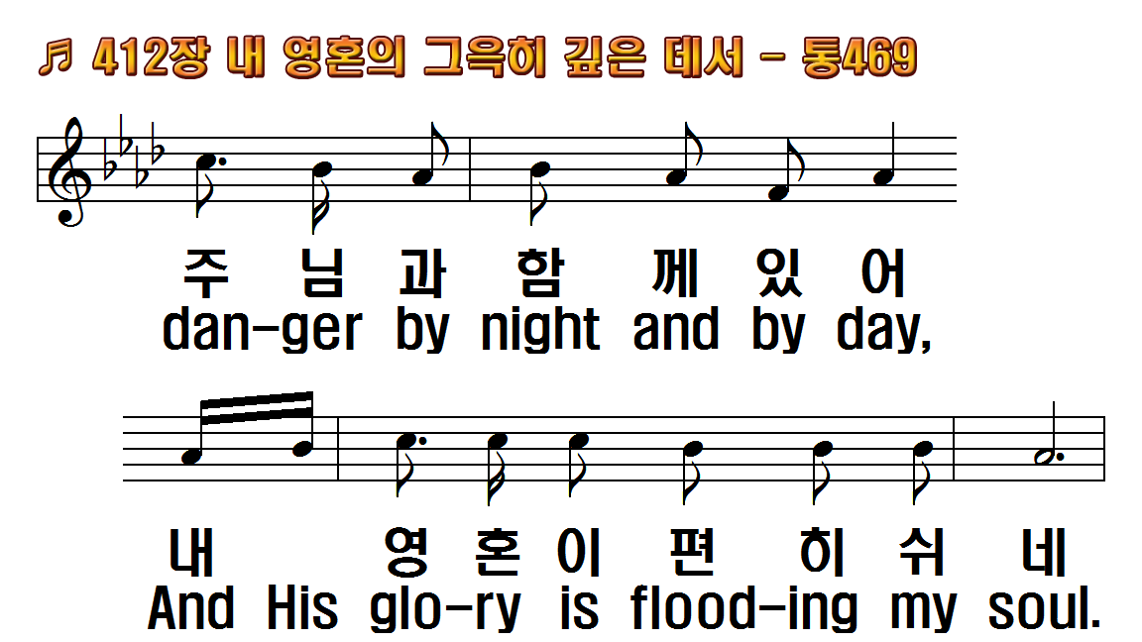
1.내 영혼의 그윽히 깊은
2.내 맘속에 솟아난 이
3.내 영혼에 평화가 넘쳐
4.이 땅 위의 험한 길 가는
후.평화 평화로다 하늘
1.For away in the
2.What a treasure I
3.I am resting tonight in
4.Ah! soul, are you
R.Peace! Peace!

Slide 16
1.내 영혼의 그윽히 깊은
2.내 맘속에 솟아난 이
3.내 영혼에 평화가 넘쳐
4.이 땅 위의 험한 길 가는
후.평화 평화로다 하늘
1.For away in the
2.What a treasure I
3.I am resting tonight in
4.Ah! soul, are you
R.Peace! Peace!

Slide 17
1.내 영혼의 그윽히 깊은
2.내 맘속에 솟아난 이
3.내 영혼에 평화가 넘쳐
4.이 땅 위의 험한 길 가는
후.평화 평화로다 하늘
1.For away in the
2.What a treasure I
3.I am resting tonight in
4.Ah! soul, are you
R.Peace! Peace!

Slide 18
1.내 영혼의 그윽히 깊은
2.내 맘속에 솟아난 이
3.내 영혼에 평화가 넘쳐
4.이 땅 위의 험한 길 가는
후.평화 평화로다 하늘
1.For away in the
2.What a treasure I
3.I am resting tonight in
4.Ah! soul, are you
R.Peace! Peace!

Slide 19
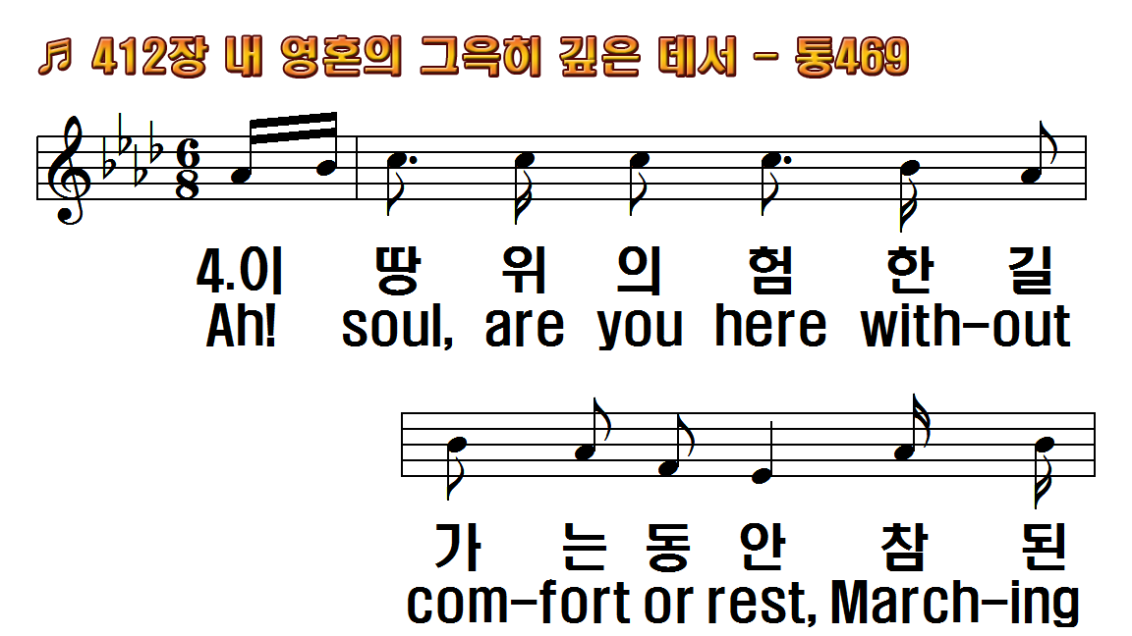
1.내 영혼의 그윽히 깊은
2.내 맘속에 솟아난 이
3.내 영혼에 평화가 넘쳐
4.이 땅 위의 험한 길 가는
후.평화 평화로다 하늘
1.For away in the
2.What a treasure I
3.I am resting tonight in
4.Ah! soul, are you
R.Peace! Peace!

Slide 20
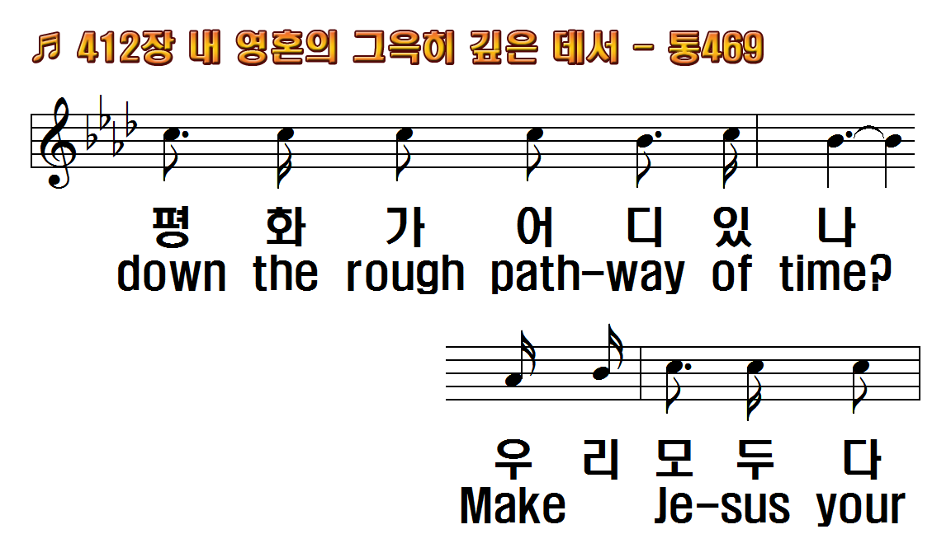
1.내 영혼의 그윽히 깊은
2.내 맘속에 솟아난 이
3.내 영혼에 평화가 넘쳐
4.이 땅 위의 험한 길 가는
후.평화 평화로다 하늘
1.For away in the
2.What a treasure I
3.I am resting tonight in
4.Ah! soul, are you
R.Peace! Peace!

Slide 21
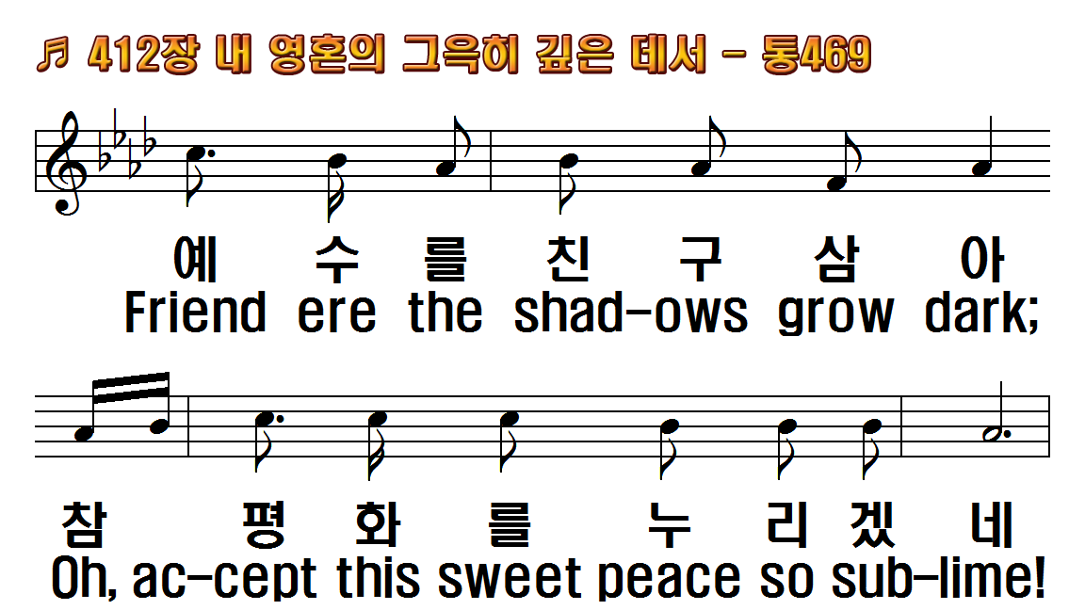
1.내 영혼의 그윽히 깊은
2.내 맘속에 솟아난 이
3.내 영혼에 평화가 넘쳐
4.이 땅 위의 험한 길 가는
후.평화 평화로다 하늘
1.For away in the
2.What a treasure I
3.I am resting tonight in
4.Ah! soul, are you
R.Peace! Peace!

Slide 22
1.내 영혼의 그윽히 깊은
2.내 맘속에 솟아난 이
3.내 영혼에 평화가 넘쳐
4.이 땅 위의 험한 길 가는
후.평화 평화로다 하늘
1.For away in the
2.What a treasure I
3.I am resting tonight in
4.Ah! soul, are you
R.Peace! Peace!

Slide 23
1.내 영혼의 그윽히 깊은
2.내 맘속에 솟아난 이
3.내 영혼에 평화가 넘쳐
4.이 땅 위의 험한 길 가는
후.평화 평화로다 하늘
1.For away in the
2.What a treasure I
3.I am resting tonight in
4.Ah! soul, are you
R.Peace! Peace!

Slide 24
1.내 영혼의 그윽히 깊은
2.내 맘속에 솟아난 이
3.내 영혼에 평화가 넘쳐
4.이 땅 위의 험한 길 가는
후.평화 평화로다 하늘
1.For away in the
2.What a treasure I
3.I am resting tonight in
4.Ah! soul, are you
R.Peace! Peace!

Slide 25
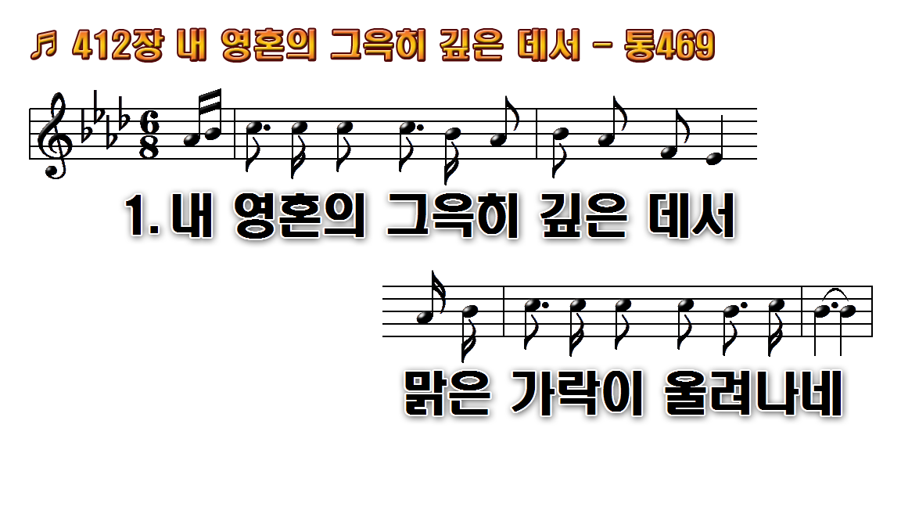
1.내 영혼의 그윽히 깊은
2.내 맘 속에 솟아난 이
3.내 영혼에 평화가 넘쳐
4.이 땅 위의 험한 길
후.평화 평화로다 하늘

Slide 26
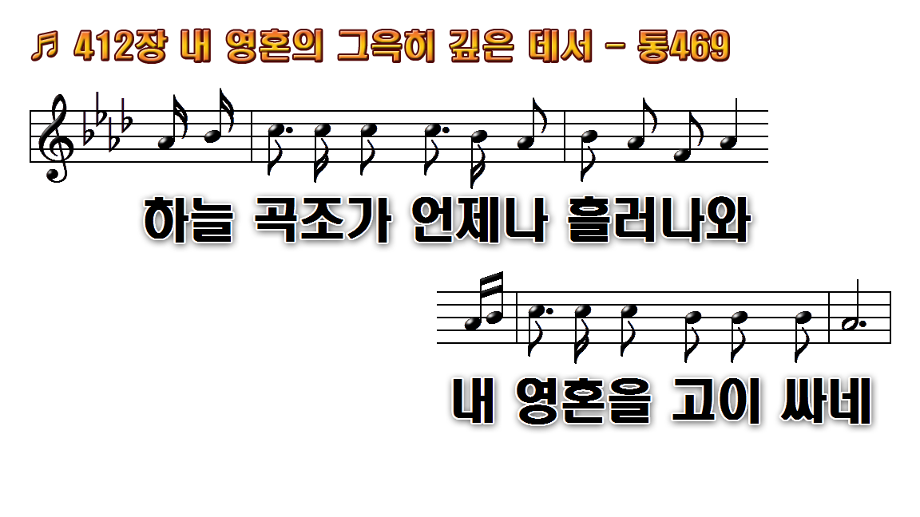
1.내 영혼의 그윽히 깊은
2.내 맘 속에 솟아난 이
3.내 영혼에 평화가 넘쳐
4.이 땅 위의 험한 길
후.평화 평화로다 하늘

Slide 27
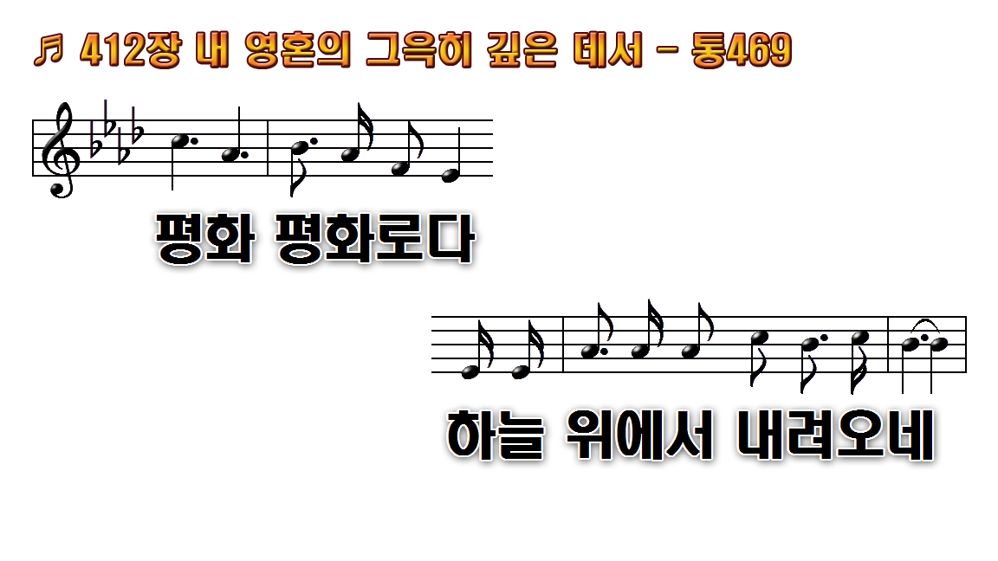
1.내 영혼의 그윽히 깊은
2.내 맘 속에 솟아난 이
3.내 영혼에 평화가 넘쳐
4.이 땅 위의 험한 길
후.평화 평화로다 하늘

Slide 28
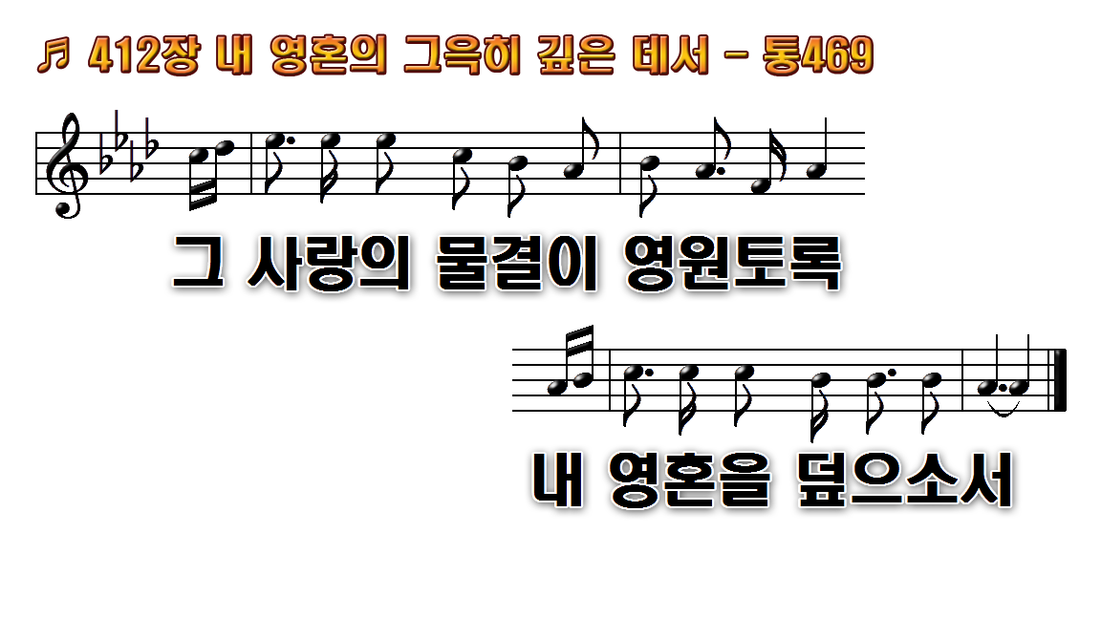
1.내 영혼의 그윽히 깊은
2.내 맘 속에 솟아난 이
3.내 영혼에 평화가 넘쳐
4.이 땅 위의 험한 길
후.평화 평화로다 하늘

Slide 29
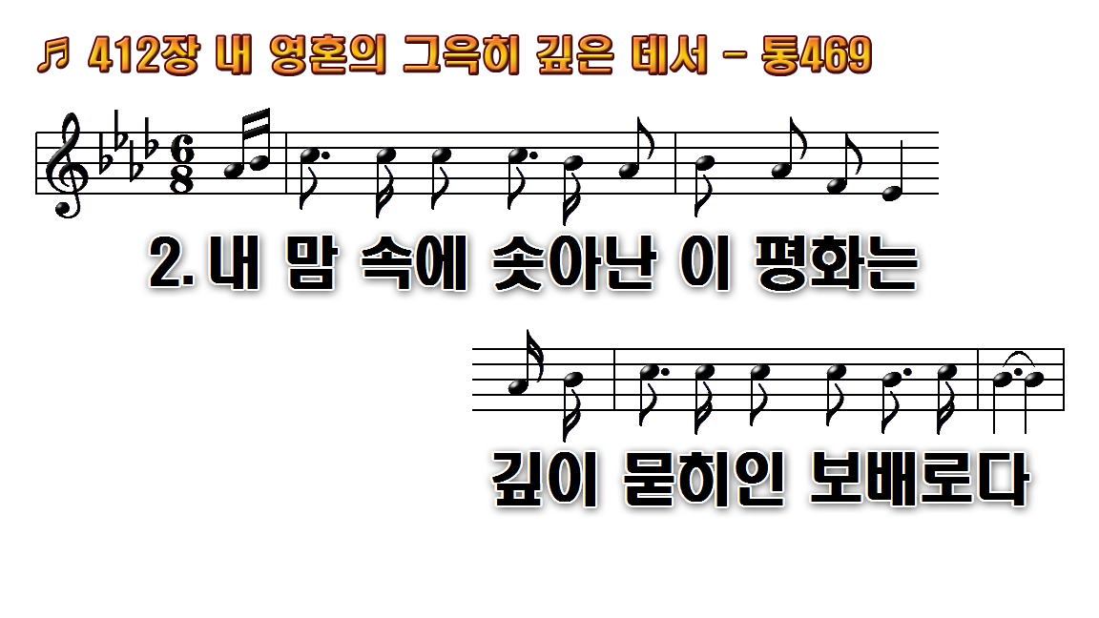
1.내 영혼의 그윽히 깊은
2.내 맘 속에 솟아난 이
3.내 영혼에 평화가 넘쳐
4.이 땅 위의 험한 길
후.평화 평화로다 하늘

Slide 30
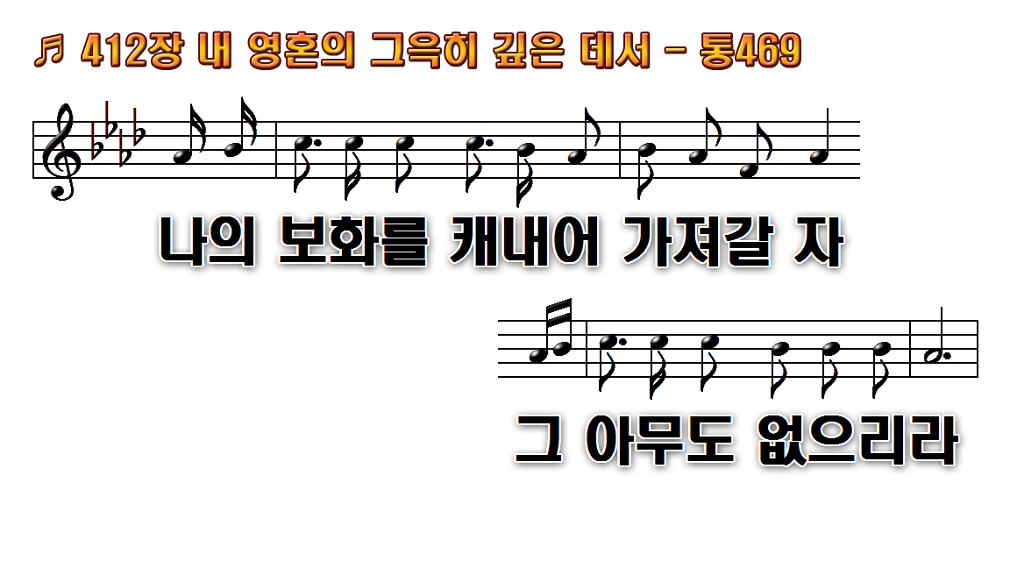
1.내 영혼의 그윽히 깊은
2.내 맘 속에 솟아난 이
3.내 영혼에 평화가 넘쳐
4.이 땅 위의 험한 길
후.평화 평화로다 하늘

Slide 31
1.내 영혼의 그윽히 깊은
2.내 맘 속에 솟아난 이
3.내 영혼에 평화가 넘쳐
4.이 땅 위의 험한 길
후.평화 평화로다 하늘

Slide 32
1.내 영혼의 그윽히 깊은
2.내 맘 속에 솟아난 이
3.내 영혼에 평화가 넘쳐
4.이 땅 위의 험한 길
후.평화 평화로다 하늘

Slide 33
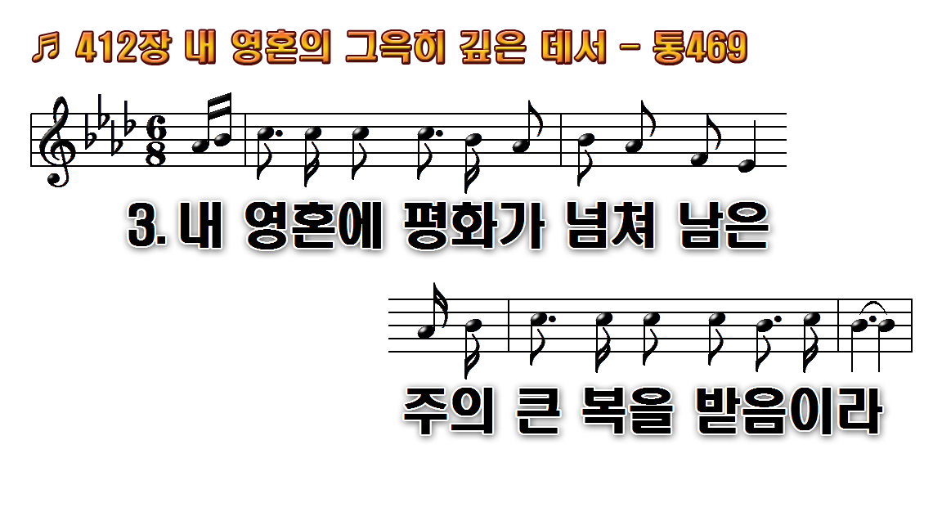
1.내 영혼의 그윽히 깊은
2.내 맘 속에 솟아난 이
3.내 영혼에 평화가 넘쳐
4.이 땅 위의 험한 길
후.평화 평화로다 하늘

Slide 34
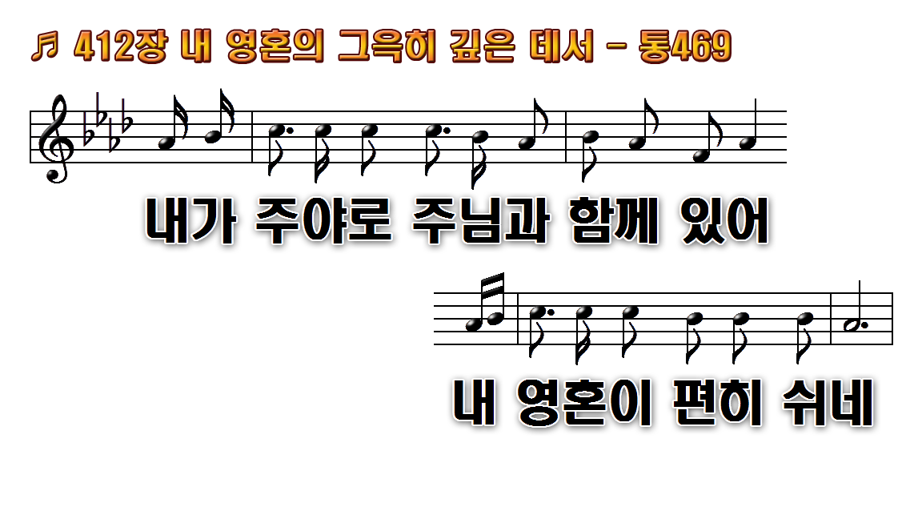
1.내 영혼의 그윽히 깊은
2.내 맘 속에 솟아난 이
3.내 영혼에 평화가 넘쳐
4.이 땅 위의 험한 길
후.평화 평화로다 하늘

Slide 35
1.내 영혼의 그윽히 깊은
2.내 맘 속에 솟아난 이
3.내 영혼에 평화가 넘쳐
4.이 땅 위의 험한 길
후.평화 평화로다 하늘

Slide 36
1.내 영혼의 그윽히 깊은
2.내 맘 속에 솟아난 이
3.내 영혼에 평화가 넘쳐
4.이 땅 위의 험한 길
후.평화 평화로다 하늘

Slide 37
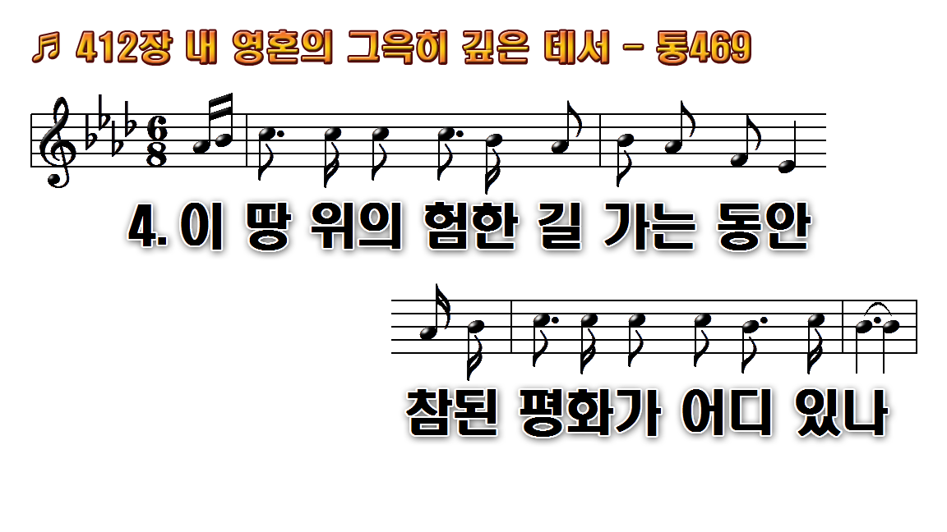
1.내 영혼의 그윽히 깊은
2.내 맘 속에 솟아난 이
3.내 영혼에 평화가 넘쳐
4.이 땅 위의 험한 길
후.평화 평화로다 하늘

Slide 38
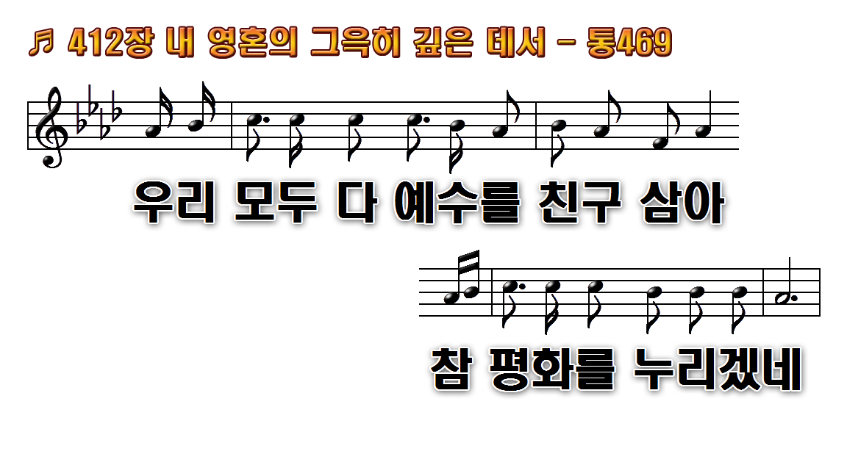
1.내 영혼의 그윽히 깊은
2.내 맘 속에 솟아난 이
3.내 영혼에 평화가 넘쳐
4.이 땅 위의 험한 길
후.평화 평화로다 하늘

Slide 39
1.내 영혼의 그윽히 깊은
2.내 맘 속에 솟아난 이
3.내 영혼에 평화가 넘쳐
4.이 땅 위의 험한 길
후.평화 평화로다 하늘

Slide 40
1.내 영혼의 그윽히 깊은
2.내 맘 속에 솟아난 이
3.내 영혼에 평화가 넘쳐
4.이 땅 위의 험한 길
후.평화 평화로다 하늘

